Slide 1
I.C. DI OCCHIOBELLO
SCUOLA SECONDARIA
«DANTE ALIGHIERI»
SEDE di OCCHIOBELLO

Slide 2

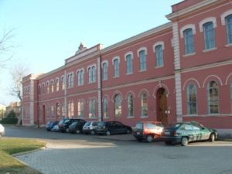
L’edificio storico di via Savonarola è il più antico del plesso: la costruzione della scuola risale al 1909.

Slide 3
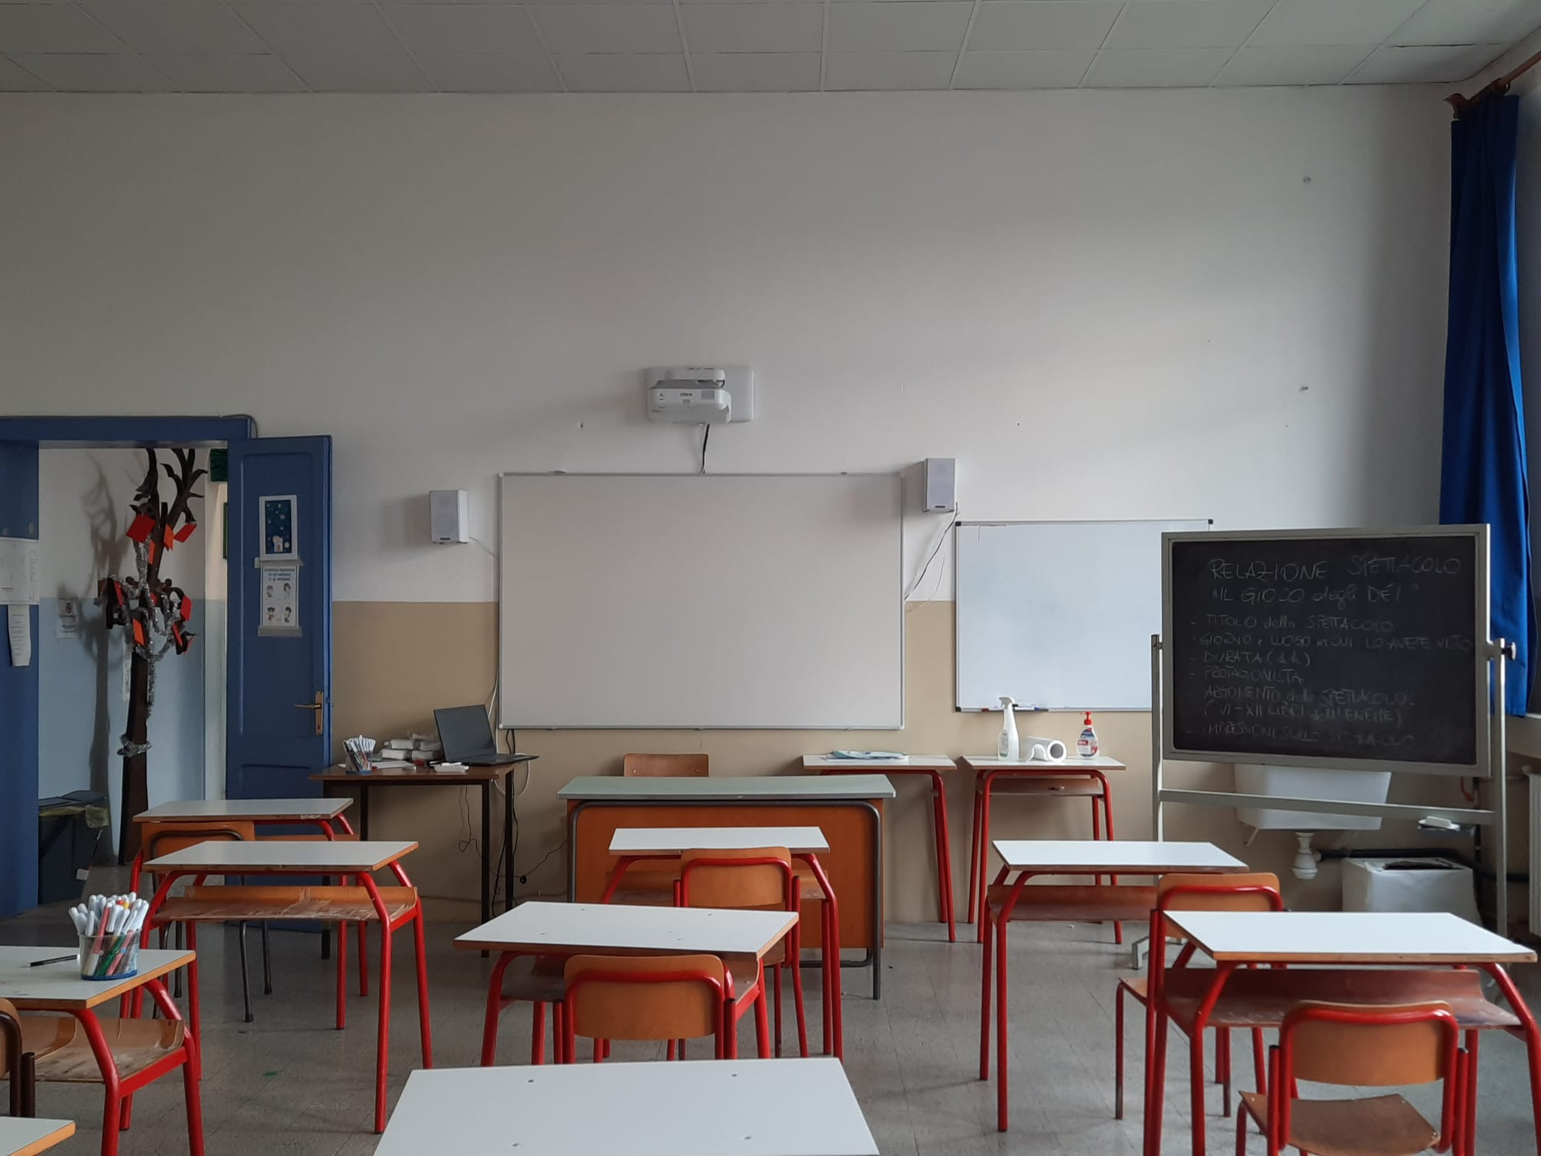
Ciononostante, esso è attrezzato con lavagne di ardesia, lavagne cancellabili, LIM, postazione PC e connessione wi-fi in tutte le aule.

Slide 4
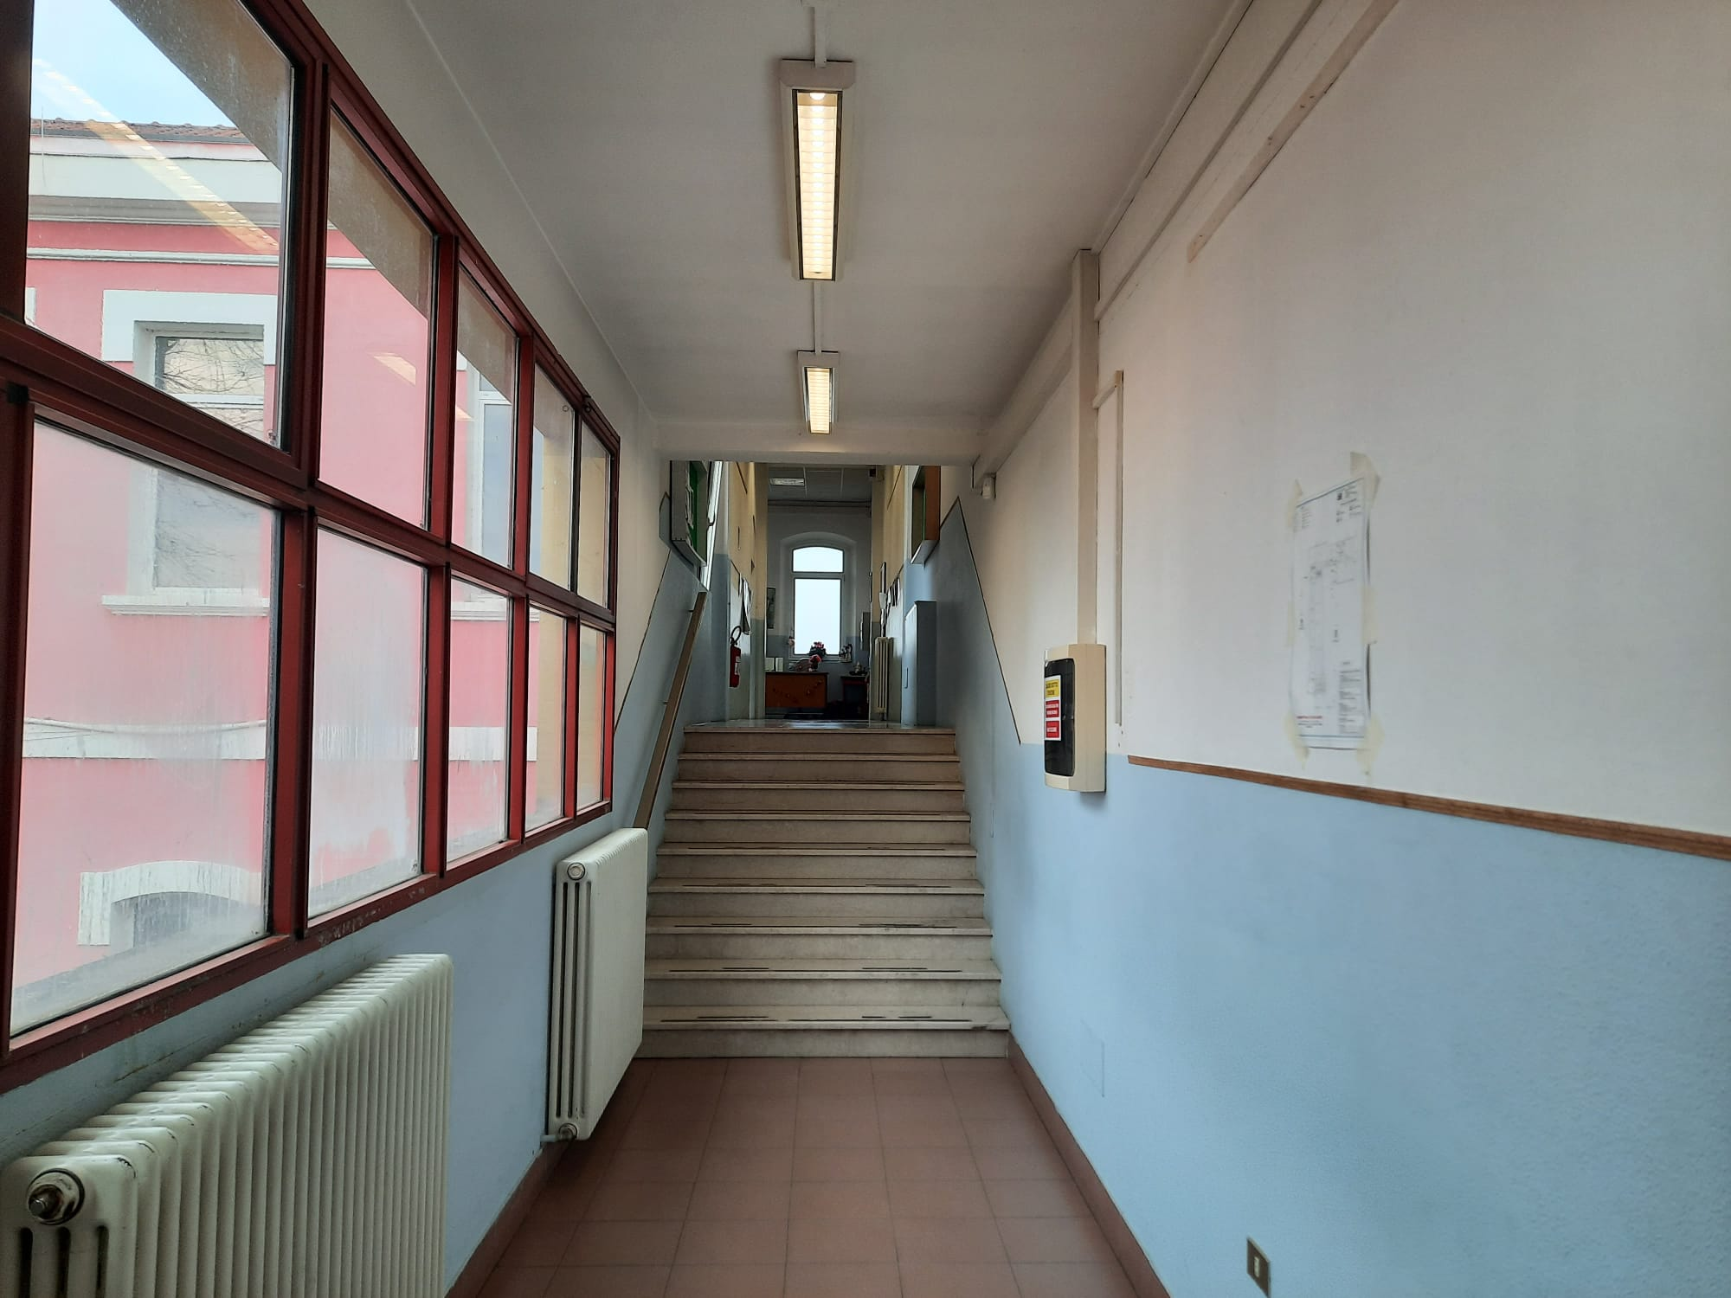
Il plesso della secondaria ospita attualmente tre classi.

Slide 5
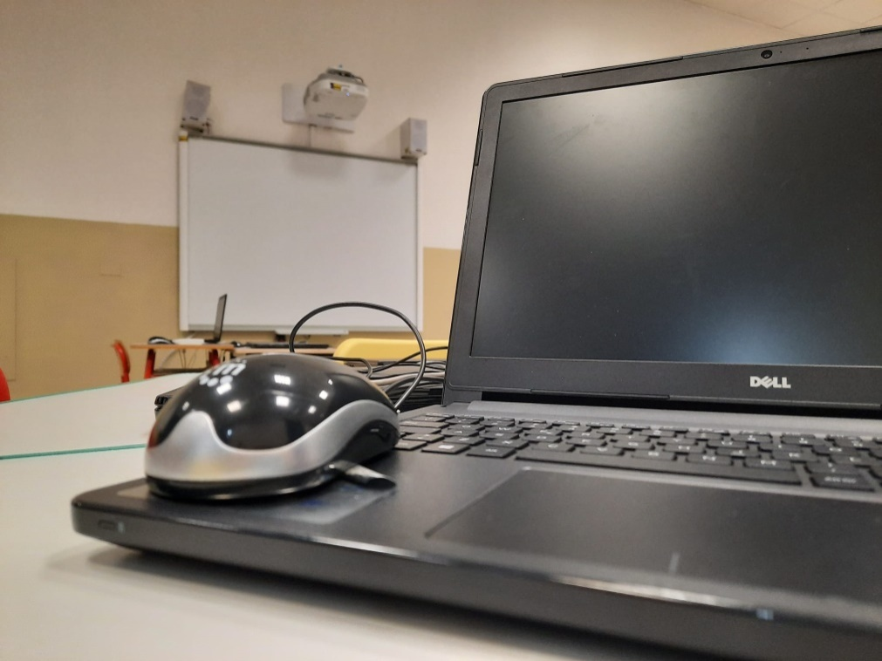
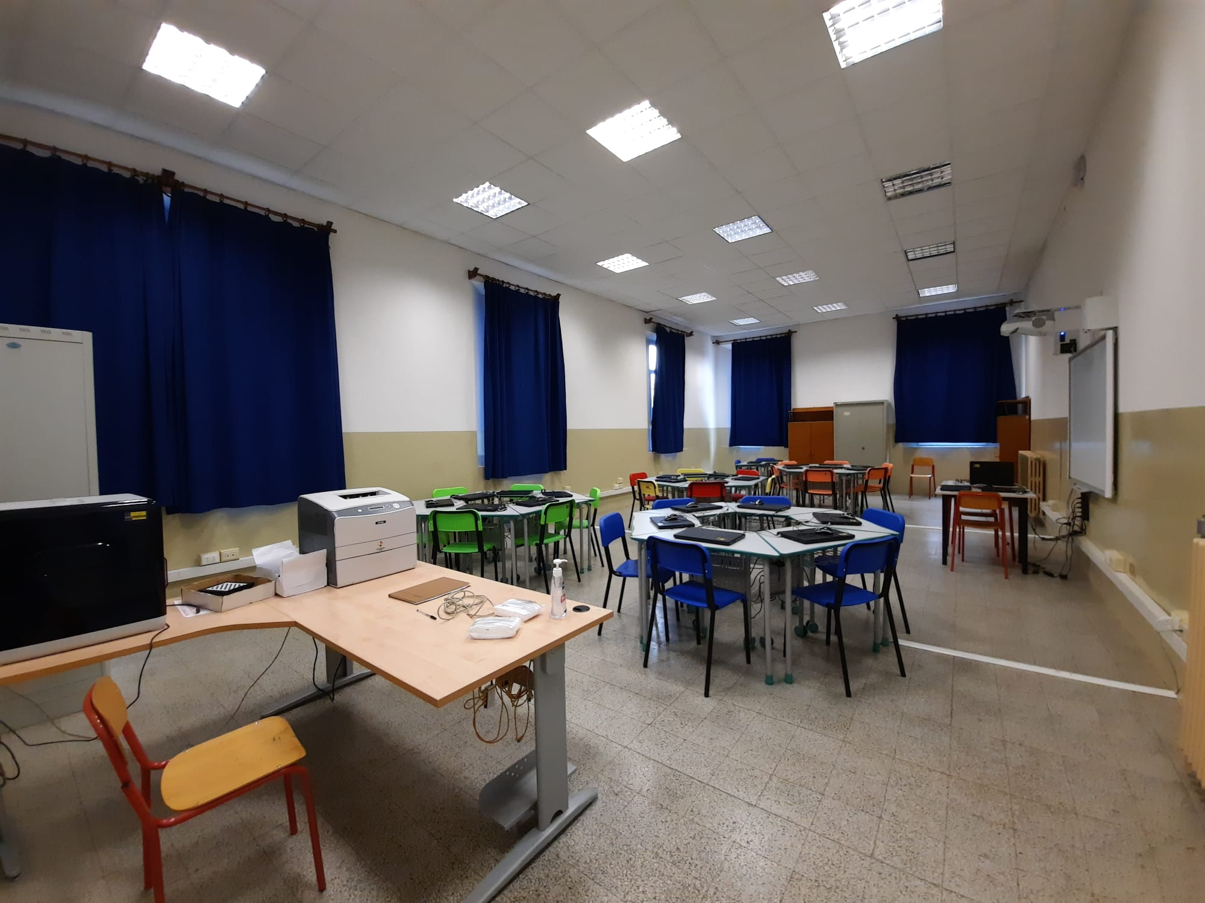
È dotato, inoltre, di un’aula di informatica/laboratorio di lingue attrezzata con ventisette postazioni digitali!

Slide 6
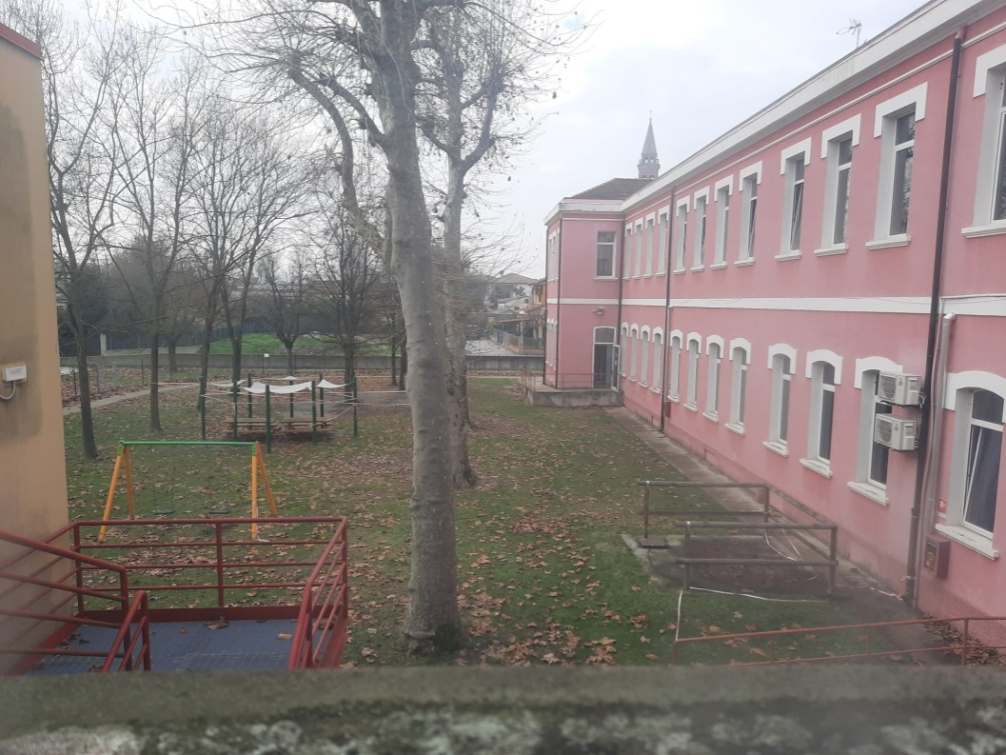
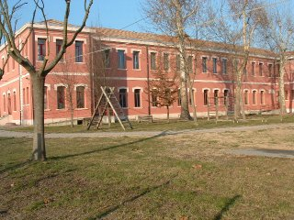
Ospita un bellissimo cortile alberato e attrezzato!

Slide 7
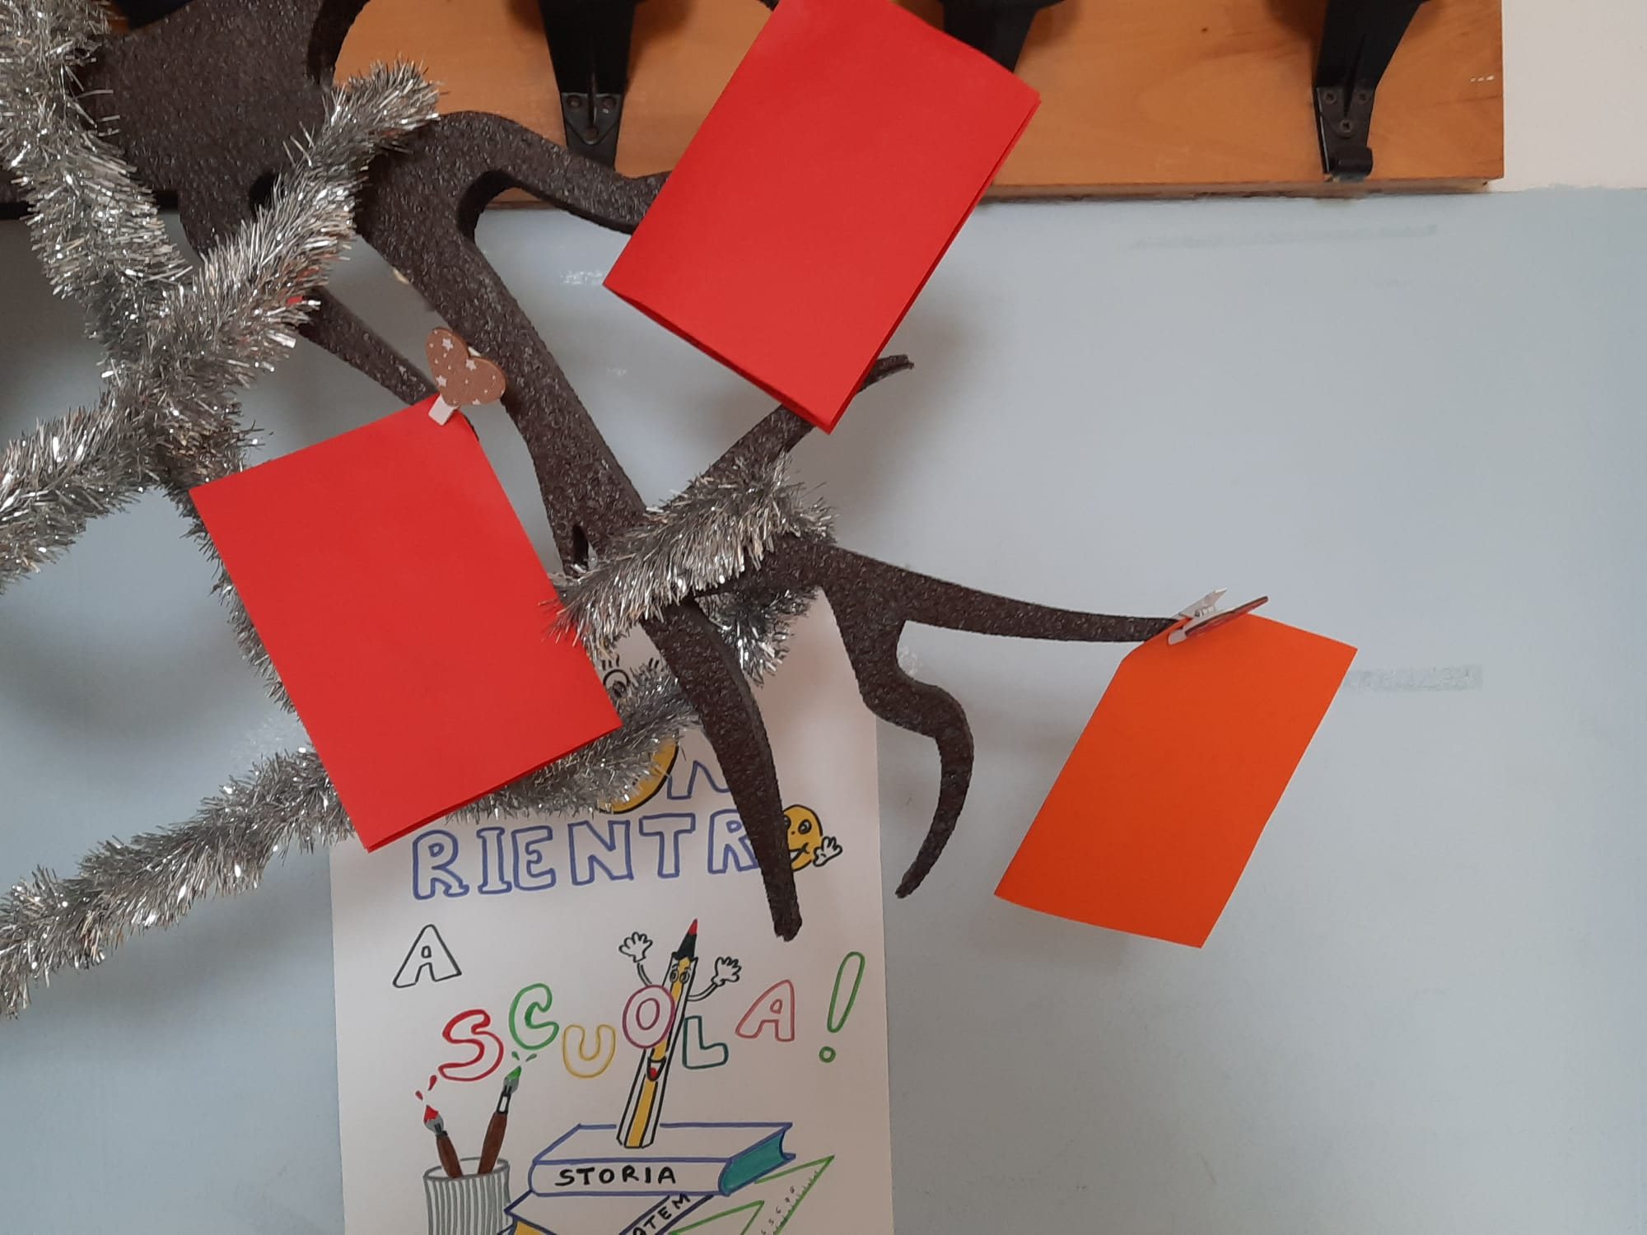
Nella speranza di potervi incontrare dal vivo il prossimo anno scolastico, vi auguriamo buone Feste e un sereno Natale!

